Slide 1
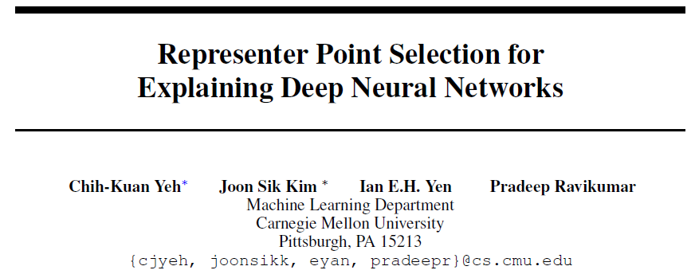

Slide 2
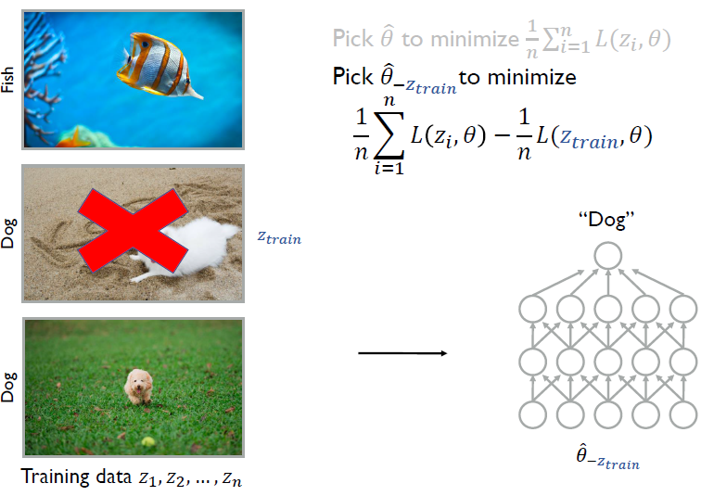
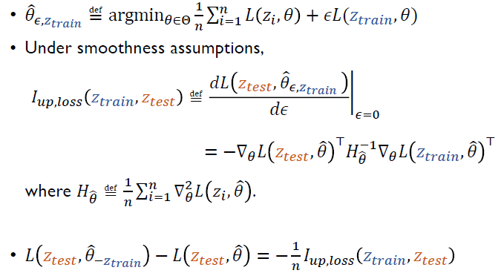
动机
IF的代价高
Notes:
去掉某个样本后，对模型产生的影响
虽然提出了近似计算方法，但仍然需要计算二阶导的海森矩阵，代价高

Slide 3
贡献
1、提出 Representer Value 分析对于一个测试样本来说，根据各个训练样本对模型预测结果的影响是好还是坏分成两类：
Positive ：支持模型做出决策
Negative ：抑制了模型做出预测的置信度
2、相对于IF来说，计算效率具有数量级的优势。

Slide 4
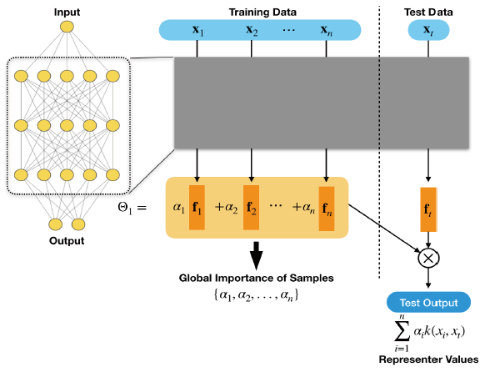
特征提取层
预测层
Notes:
每个样本经过特征提取后，获得一个特征 f ，对于最后一层就是个alpha和 f 线性变换作为预测输出，其中alpha就可以看作是某个样本对模型对测试样本做出预测的representer value

Slide 5
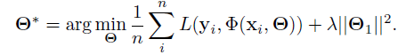
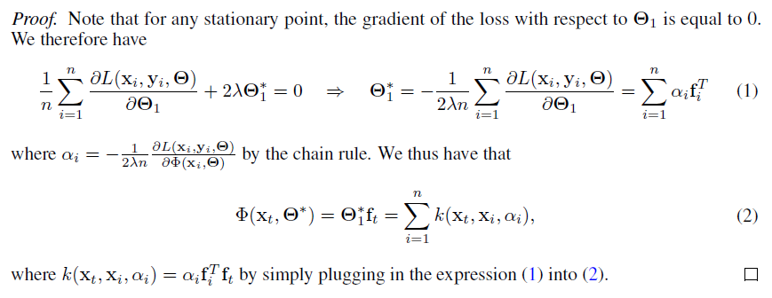
1、需要正则项（L2，对于没有正则项的模型，也可以通过加入正则项再微调）
2、模型已经得到了充分收敛
Notes:
引入正则项后方便能够用移项来计算，收敛是保证要让最后一层的梯度等于0
Finetun只针对最后的预测层，不用花费较大的代价

Slide 6
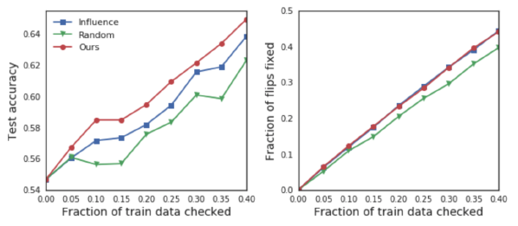
数据集纠错
CIFAR10中抽取马和汽车的两分类，其中有40%训练数据的标签是错的。
用本文方法、IF、随机方法计算样本点的影响，排序后翻转部分标签后的结果。

Slide 7
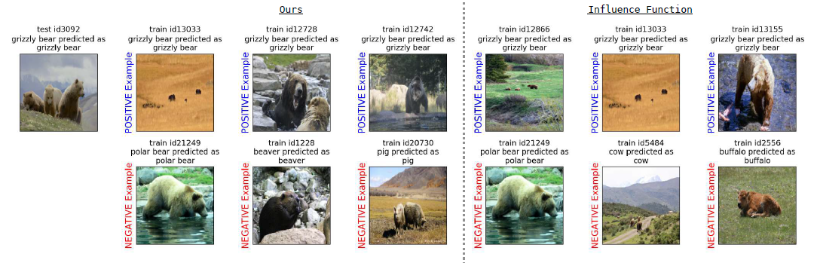
Positive and Negative Examples
在所有数据中，分别选出三个对测试样本正面影响最大和三个负面影响最大的样本
Notes:
负影响，图像看起来像测试图像，但其实并不是
测试为灰熊，负样本，北极熊、海狸、猪等

Slide 8
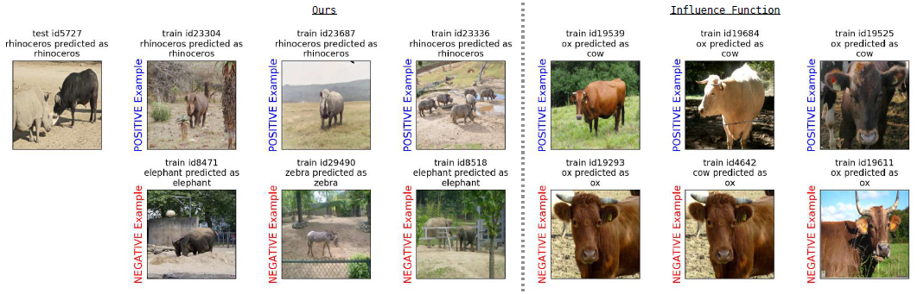
Representer Value(左) 判断出来的负影响样本仍然是与测试图像很像，但其实不是
而IF (右) 判断出来的正负影响样本则不是那么有意义
Notes:
influence function方法没有找到有意义的训练样本，但是representer pointer方法依然找到了。

Slide 9
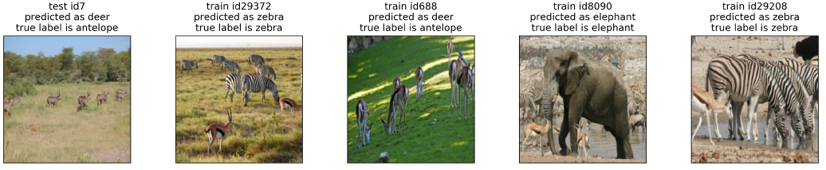
误分类理解
羚羊被错误识别成鹿的例子
四个Negative Representer Value最大的训练样本 ，在这些样本中除了被标记的动物外（主体），
还出现了羚羊，这类样本使得标签强迫模型关注主体，而抑制了模型对输出羚羊的预测
Notes:
羚羊被错分成鹿，181幅羚羊测试图像中，误分类实例总数为15个，其中12个误分类为鹿。这12个羚羊测试图像中，都有图5所示的4个训练图像
在标记为斑马或大象的图像中存在羚羊。训练数据的标签中的这些噪音使模型感到困惑——当模型看到大象和羚羊时，标签迫使模型只关注大象。因此，给定一幅包含小羚羊和其他大型物体的图像，该模型学会了抑制羚羊类。
因此可以使用多标签预测来训练网络，或者清理数据集来删除这些同样会让人也感到困惑的训练示例。有趣的是，模型在显示的第二个训练图像(中间的图片)上犯了同样的错误(预测鹿而不是羚羊)，这表明对于训练点，我们应该预计大多数错误分类也是鹿。确实，在863张羚羊训练图像中，有8张被误分类，其中6张被误分类为鹿。

Slide 10
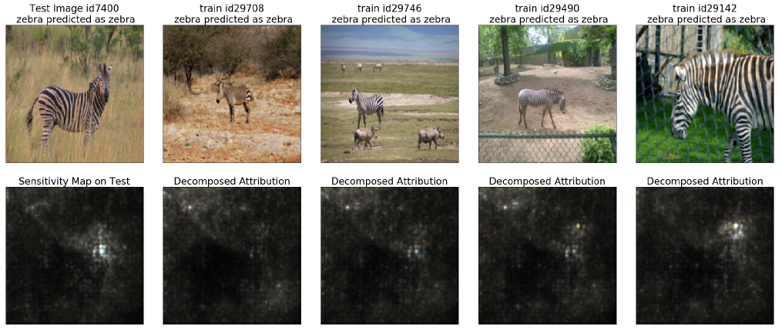
Sensitivity Map Decomposition
Notes:
第一列测试图像上的灵敏度图对应每个训练点的灵敏度图的加权和。
训练点中来自背景的伪特征越少，与感兴趣对象相关的特征越多，训练点对应的分解灵敏度图就越集中在测试灵敏度图主要关注的区域。

Slide 11
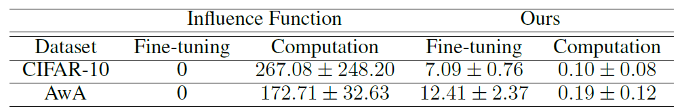
计算效率
Representer Value 比 Influence Function计算速度快几个数量级
但只选了50个测试样本做平均得到的结果，方差显得有些大，尤其是CIFAR-10

Slide 12
不足
关于代表值缺乏量化的比较，即，究竟多大的值算好或者不好
比如选择一个模型预测正确的测试样本，按代表值的绝对值排序训练数据(包括负的和正的)，然后开始删除不重要的前5%、10%，……，重新训练模型，看看什么时候测试样本被错误分类了。这样就可以间接衡量出到底由多少训练样本对模型做出该预测是决定性的。
Notes:
他有三个审稿意见，都是在对能否客观分析提出疑问

Slide 13
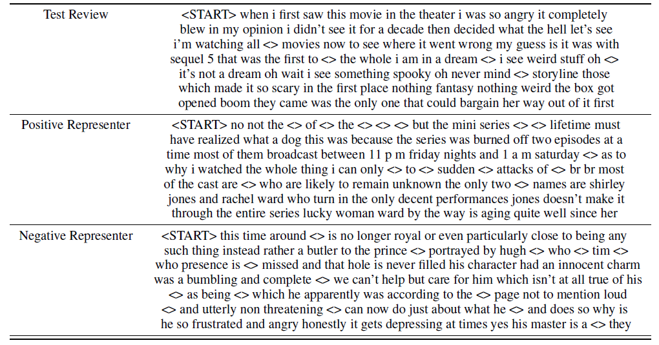
附：NLP

Slide 14
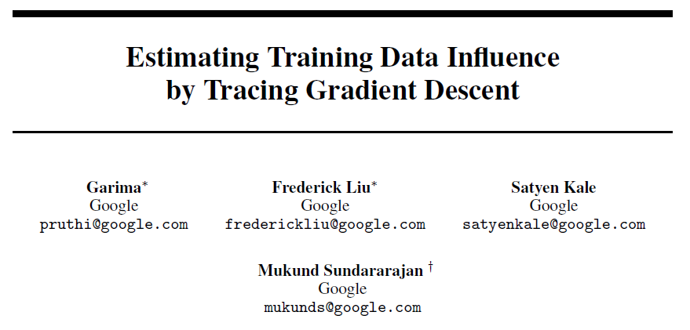

Slide 15
动机
Influence Function：估计扰动输入点后带来的影响
Representer Value：将预测分解为训练样本的加权重要性组合
但他们需要付出大量计算代价，或者有额外限制条件。
本文尝试从另一个出发，理解训练过程中训练样本对测试样本的影响。

Slide 16
思想
对于给定的测试样本，跟踪训练过程，捕获各个训练样本被SGD用于更新模型后，对模型预测（或损失）的变化。
作用
能够有效地从各种数据集中找到错误标记的样本或离群值，并为每个训练样本计算影响力分数，有助于理解训练样本（而不是特征）的预测。
Notes:
假设在训练时已知测试样本，并且训练过程中每次都会访问训练样本。训练期间，访问特定的训练样本将改变模型的参数，这种改变会修改测试样本上的预测/损失。如果能够全程跟踪训练样本，那么测试样本上损失或预测的变化即可归因于相关训练样本，其中训练样本的影响力将归因于训练样本各次访问的累计。

Slide 17
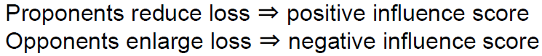
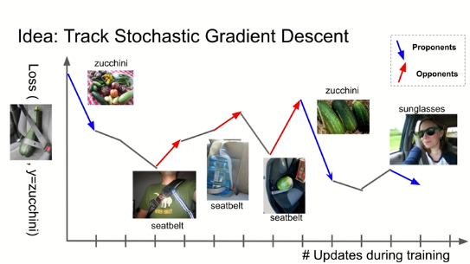
例子
Notes:
在以SGD或其变体进行训练的模型中，每个训练样本被选中后都会计算损失，并修改模型参数
示例中模型的任务是预测左侧测试图像的主体西葫芦（同时也有安全带，因此很可能被误分类为安全带）。随着训练的进行，各个训练样本都会影响模型对测试图像的损失（预测分数于实际标签的距离） 。西葫芦的预测分数越高，损失越低。
减少损失的训练样本，如西葫芦图像，被称为 支持者(Proponents)。
而增加损失的训练样本，如安全带的图像，被称为 反对者 (Opponents)。
在上面的示例中，标有“太阳镜”的图像也是一个支持者，因为图像中虽然有安全带，但被标注“太阳镜”，以便促使模型更好地区分西葫芦和安全带。

Slide 18
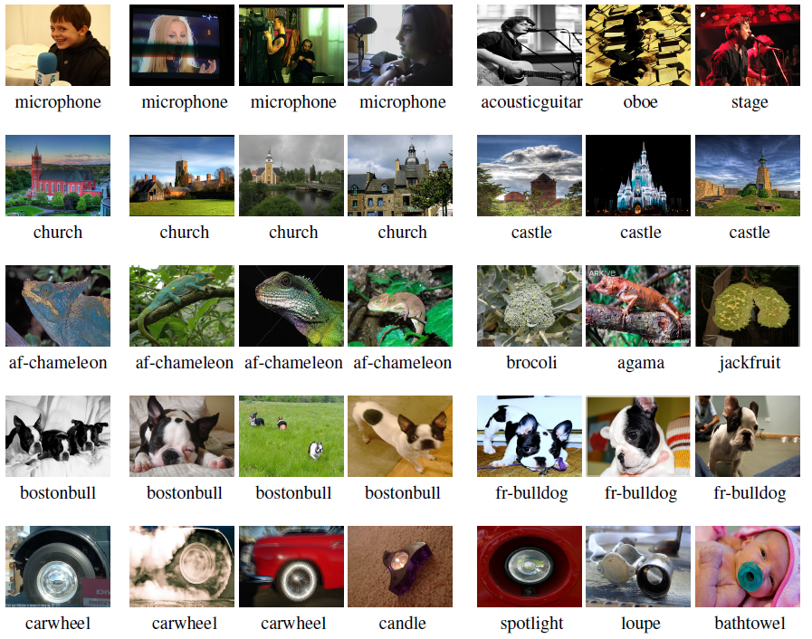
test
Proponents
Opponents
Notes:
支持者：跟测试图像标签一致，让模型更加坚定自己的预测结果；或者跟虽然跟测试图像不一致，但包含了测试图像中其他的元素，促使模型可以更有效的分辨图像中各个元素与标签的关系（比如上一张的安全带）
反对者：虽然跟测试图像相似，但标签却不一致，这就给了模型迷惑，导致模型对测试样本的预测表现出了怀疑，我真的预测对了吗？

Slide 19
理想情况下的 TracIn Influence Score
训练点$z 对$测试点$z^{′} 的影响$ = 在轮次$t$ 训练点被访问到时，测试点损失的变化
Test point 测试点
训练点被用到前后测试点损失的变化
Train point 训练点
加和所有该训练点被用到的轮次

Slide 20
近似的 TracIn Influence Score
一阶近似
SGD
合并

Slide 21
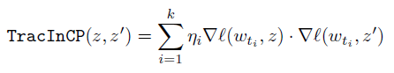
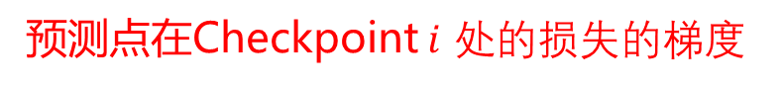
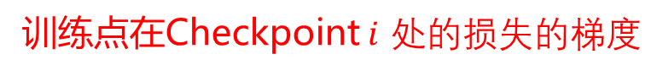
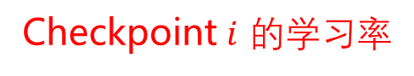
难点
1、实际训练的过程中，测试数据不可知
2、实际训练通常采用的是批次SGD
Prediction point预测点
Checkpoint $i$ 的学习率
替代方案
预测点在Checkpoint $i$ 处的损失的梯度
Train point 训练点
训练点在Checkpoint $i$ 处的损失的梯度
跨checkpoints加和
Checkpoint (the current parameters): 训练种定期存储的模型参数
优势：更易于实现，不用求海森矩阵（IF）；不需要最优化条件（IF、Representer Value）
Notes:
有 k checkpoints wt1, wt2, . . . ,wtk corresponding to iterations t1, t2, . . . , tk
Checkpoint的节点最好是当所有数据都被用到一轮后，即每个数据只被用到一次，
因为在该检查点模型中，包含了使用一次该训练数据所带来的影响
实际上，测试样本在训练时是未知的，可以使用学习算法输出的检查点作为训练时的草图来克服这一限制。另一个挑战是，算法通常会同时访问多个点，而不是单个点，这就需要一种方法来区分每个训练样本的相对贡献。这可以通过应用逐点损失梯度来实现。这两种策略共同捕获了 TracIn 方法，它可以简化为测试和训练样本损失梯度的简单形式点积，由学习率加权，并跨检查点求和

Slide 22
替代方案的理解
Remark1、虽然训练过程中测试数据不可见，但通过定期存下检查点模型，可以达到按需追溯任意时刻模型的类似效果（如果存下检查点的间隔足够小）。
Remark2、认为一个检查点模型在该阶段记住了所有训练样本参与的“贡献”，使得TracIn能够面向批SGD。对于各个检查点模型来说，其见过的每个训练数据只会出现一次，即两个检查点模型的间隔小于1个遍历完全部数据的epoch。

Slide 23
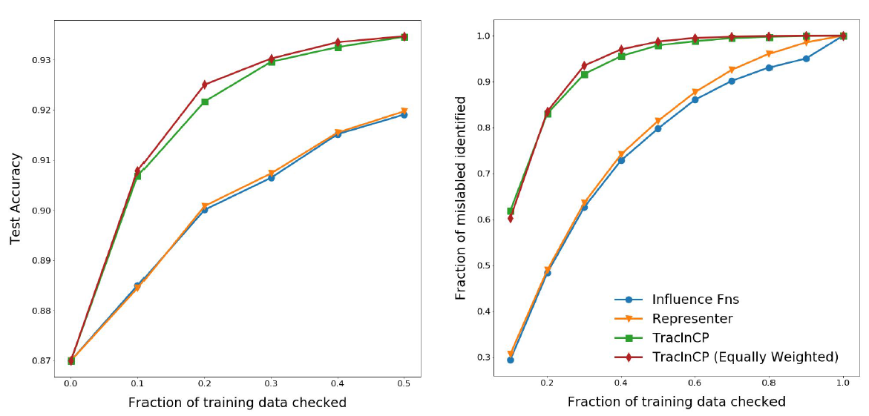
Identifying Mislabelled Examples
ResNet-56 on CIFAR-10
Notes:
ResNet-56 [16] trained on the CIFAR-10，只用最后一层来计算海森、或微调，还有本文的方法。
从第30个检查点开始，每隔30个检查点取一个，每个检查点都是在1个epoch结束后存下的
左图随着被检查的数据增多，精度逐渐上升；右图，随着检查的数据增多，错标签的数据被验证的越多
红色的线是忽略学习率权重，让他们都相等。

Slide 24
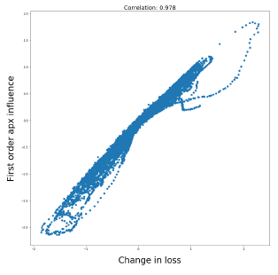
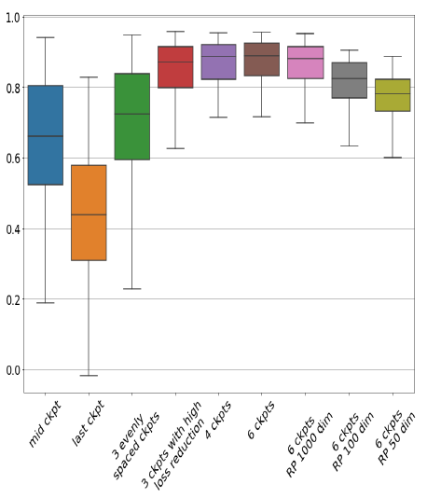
TracIn vs. TracInCP on MNIST
Notes:
用了三层的全连接简单模型(240k参数)，使得计算整个模型和所有训练步骤的检查点成为可能，能够检验TracInCP与一阶近似TracIn的差距有多少
左图：每个点对应一个测试点（共100个）的一个参数更新步骤，纵坐标为一阶近似计算出来的分数，而横坐标是损失变化的大小（也就是之前提到的想要得到的理想情况），两个量之间的Pearson相关系数为0.978
右图：纵坐标越大，越相近，分析所选取的检查点所计算出来的TracInCP与一阶近似相比的差距（100个测试点），1、选择能大幅降低损失的检查点(第4个)，比选择相同数量等间距检查点(第3个)更好，也比较符合直观，因为当采用等间隔检查点时，后期的检查点损失趋于平缓，所能捕获到的信息不多。2、使用中间检查点（第1个）的效果比使用最后一个检查点(第2个)更好。3、总的来看，拥有更多检查点的TracInCP提高了相关性，如果所选择的检查点具有较高的损失降低率，这种相关性就更强了。4、RP代表随机投影降维，降维越多，信息丢失越多，效果越差。

Slide 25
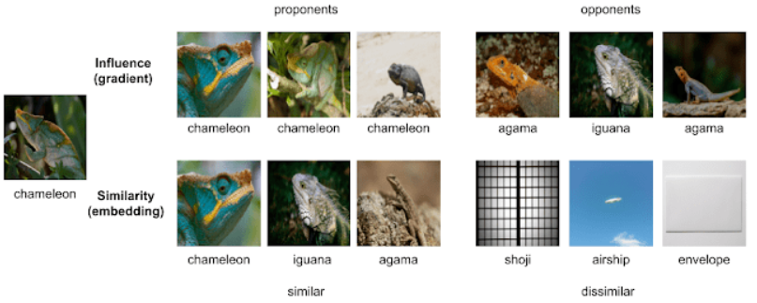
Similarity vs. TracIn
Similarity is based on features, but ignores the importance of a single feature
A dissimilar example could be highly influential (上方图2、3)
Notes:
Chameleon 变色龙 Agama 一种蜥蜴 Iguana 另一种蜥蜴
第二行，与测试图片embeeding最相似和最不相似的两组图片
本文方法找到的支持者都是变色龙，而反对者与变色龙长得一样，但却是其它标签的动物，这使得模型强制向其它方向训练，进而成为了反对者
根据相似性找到的就没有上述明显的特点

Slide 26
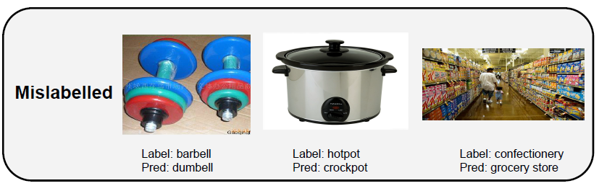
Identifying Mislabelled Examples
已标记的错误标签（上），以及预测出的正确标签（下）
Notes:
杠铃—哑铃，火锅—炖锅，糖果店—食品杂货店

Slide 27
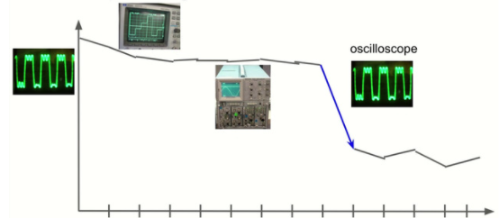
扩展应用：Self-Influence
Influence of training point on itself (z=z’)
High Self-Influence
Other Low Self-Influence
Notes:
除了测试点数据的分析以外，还能对训练点本身分析
一个仅带有振荡的罕见示波器样本，表现出很高的自我影响力
其他常见的示波器图像，带有旋钮和电线。可能会被预测为别的东西（电视），较低的自我影响力，对模型的预测有一定的坏处
高自我影响力更有可能代表了正确的记忆信息（indicative of memorization.），记忆是合理的;相反，低自我影响力记忆会损伤模型性能。
Memorization implies rarity in feature, label space

Slide 28
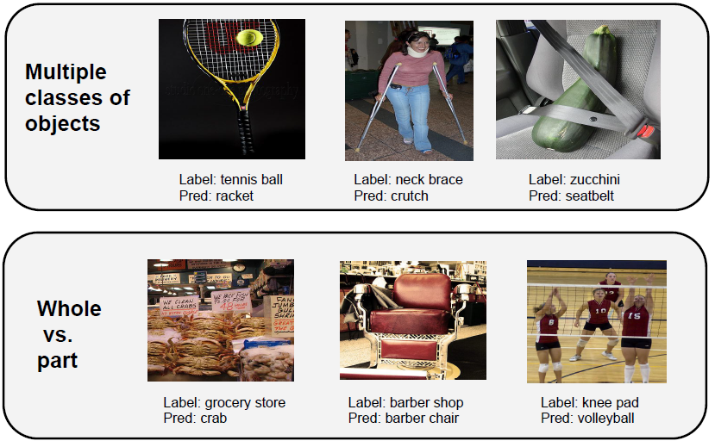
Complex Scenes
Notes:
多主体：网球和球拍，颈托和拐杖，西葫芦和安全带
整体和局部：商店和蟹，理发店和理发椅，护膝和排球
高自我影响力的样本也可能会带来坏处
在这些复杂场景下，高自我影响力的样本促使模型抓住了其他信息而走向了错误方向

Slide 29
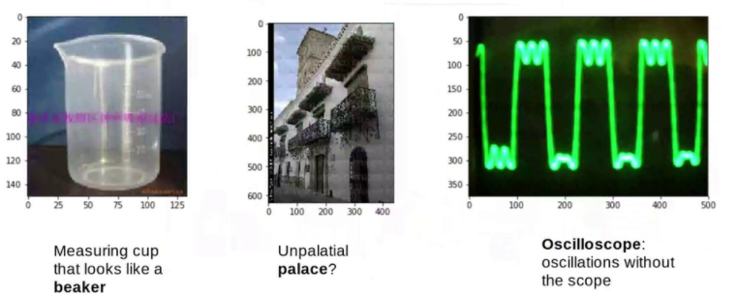
Hard Examples
Unique within label class
Label: palace
Pred: palace
Label: oscilloscope
Pred: oscilloscope
Notes:
看起来像烧杯的量杯，不像宫殿的王宫，没有示波器外壳的波形图
对于这些在该类中独一无二的（与其它该类中的图像相差较远）的图像，高自我影响力可以促使模型更可能做出正确预测

Slide 30
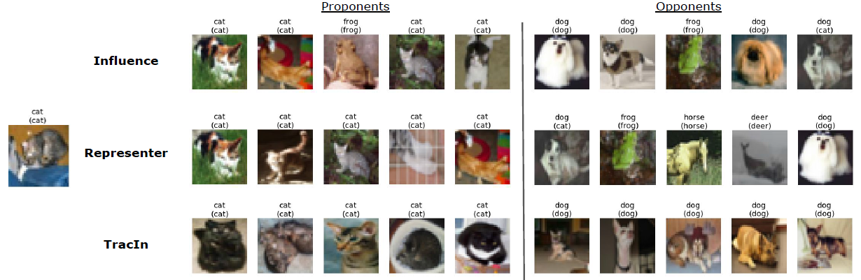
补充：CIFAR10正确分类样本
Notes:
其他两种方法都以猫作为积极的例子，多数的狗作为消极的例子
而TracIn在全部是猫为积极，狗为消极

Slide 31
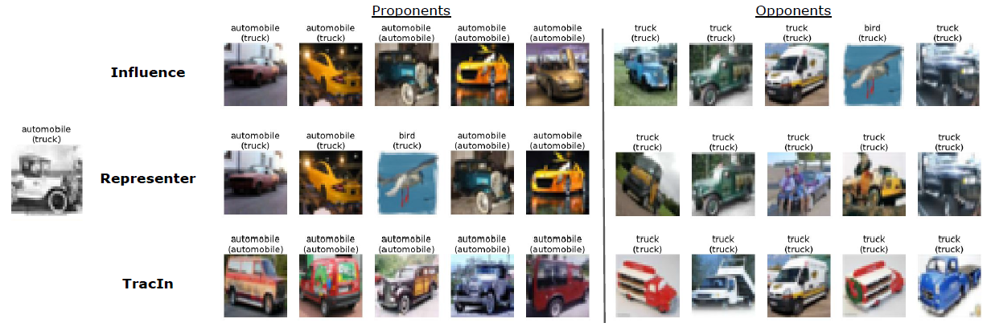
补充：CIFAR10错误分类样本
Notes:
对于误分类的汽车，TracIn的选择的积极样例都是与测试图片非常相似的汽车。

